Slide 1
סימולציה תלת-ממדית של תאים בהתפתחות רקמות ואיברים
מצגת אמצע - הצגת פרויקט מספר 13
גלעד רז ואופיר כהן
בהנחיית ד"ר הלל קוגלר

Slide 2
הסבר כללי
בבסיס הרעיון שמאחורי הפרוייקט שלנו אנו מתכננים ליצור סימולציה תלת-מימדית שמחשבת ומדמה היווצרות והתפתחות של תאים שונים בתוך ריקמות ואיברים.
בתור מודל אנו מסמלצים מערכת גוף של תולעת מסוג C. elegans אשר מהווה בסיס יחסית פשוט לשימוש במחקר וניסויים שונים בתחום הביולוגיה והגנטיקה.
המטרה הראשונית שלנו היא כתיבת קוד ++C, אשר יקבל כקלט נתונים עבור רשת גנטית של תא בודד וידפיס כפלט את התוצאות של הסימולציה.
Mechano-logical model of C. elegans germ line suggests feedback on the cell cycle. Atwell, Qin, Gavaghan, Kugler, Hubbard and Osborne, Development, 142(22), 2015.

Slide 3
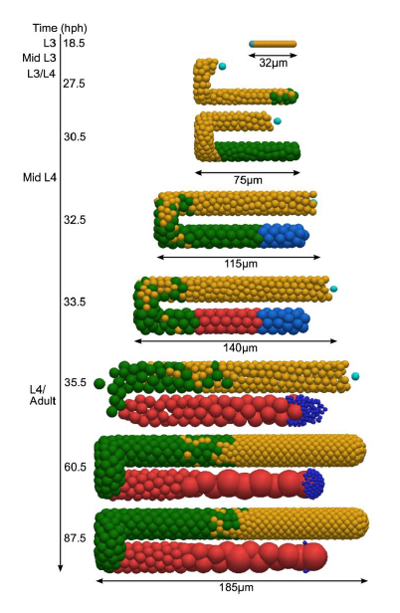
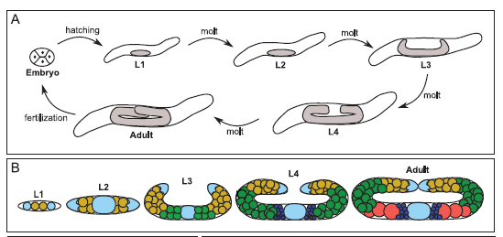
שלבים בהתפתחות מערכת הרבייה
Mechano-logical model of C. elegans germ line suggests feedback on the cell cycle. Atwell, Qin, Gavaghan, Kugler, Hubbard and Osborne, Development, 142(22), 2015.

Slide 4
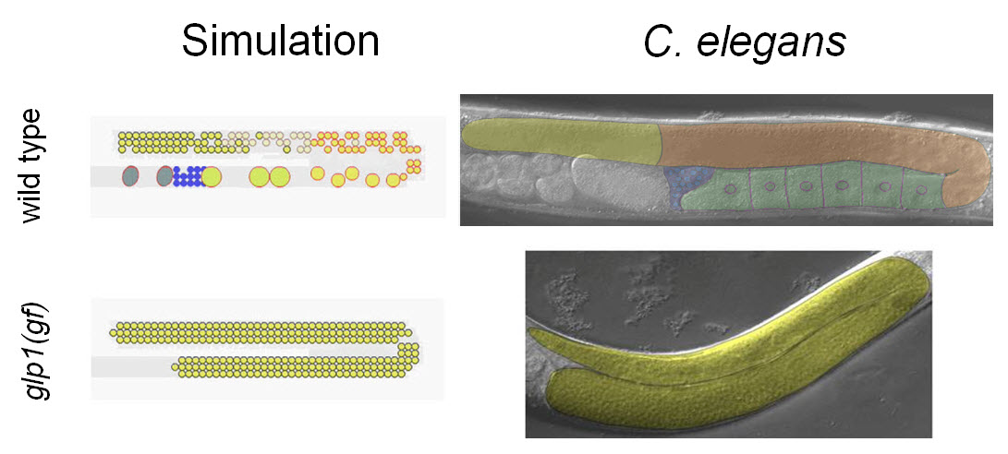
דוגמא-
סימולציה של התפתחות במערכת הרבייה של C. elegans, כך שניתן לראות את היווצרות התאים, השינויים בהם, והתקדמותם.
A model of stem cell population dynamics. Setty, Dalfo, Korta, Hubbard and Kugler, Development, 139(1), 2012.

Slide 5
כשהתחלנו את העבודה קראנו מאמרים שונים על התחום ועל השימוש בסימולציות כנ"ל במסגרת עבודה בתחומי הביולוגיה וגנטיקה, ראינו דוגמאות לסימולציות שונות ולאופי עבודתן.
בתחילת הסמסטר תכננו ובנינו את הקוד כך שיסמלץ רשת גנטית בין נקודות עם ערכים שונים (שלילי/חיובי , Definitive/ Non-Definitive) חיבור של קווי מעבר של נתונים ביניהם ויציג לנו את האפשרויות השונות לבנייה של רשת כזו.

Slide 6
בשלב הבא הוספנו את האפשרות לצרף פונקציות לוגיות למעברים ואת האפשרות להשתמש בתנאי התחלה עבור כל נקודה ברשת.
הוספנו אופציה לשילוב תבניות שונות של פונקציות מעברים נוספות וקביעה של איזו תבנית נבחרת עבור כל מעבר (activators או inhibitors).

Slide 7
לאחר פגישות ייעוץ עם המנחה הוחלט שהקוד יקלוט את הנתונים השונים על הרשת (כגון הנקודות, המעברים והתבניות) מתוך קובץ טקסט שיהיה מצורף ואת הפלט יכתוב לתוך טבלה מסודרת של קובץ Excel.
לאחר מכן הוספנו גם שליטה על מספר הסימולציות שנבצע וכן על מספר הריצות (steps) שנריץ להתקדמות של כל סימולציה בודדת. בנוסף אפשרנו כל קומבינציה של תבניות שנבחר.

Slide 8
דוגמאות להרכבות המודלים

Slide 9
כיווני המשך
בהמשך אנו מתכוונים להוסיף לקוד עוד מגוון פונקציות, כגון עבודה אסינכרונית, התאמה לאורך חיים שונה לנקודה וכן תכונות נוספות.
הצעד המשמעותי הבא יהיה לשלב את הקוד שלנו שמריץ רשת גנטית בסימולציה הכללית של התפתחות הרקמה.
לאחר מכן נבדוק כיצד שנויים ברשת הגנטית משפיעים על ההתפתחות הכללית של הרקמה ונוסיף רכיבים גנטיים שלא נלקחו בחשבון במודלים קודמים.

